Slide 1
SECRETARIA DE EDUCACIÓN PUBLICA
ESCUELA NORMAL PROFR. DARÍO RODRÍGUEZ CRUZ
ACATLÁN DE OSORIO, PUE.
CLAVE: 21DNL0007K
MAESTRA
María Guadalupe Cruz Ortega
Integrantes
Elsy Francisca Caamaño González
Bruno niño Gómez
Leslie Rivera Hernández
Paulina Salazar Martínez
Yessica Méndez Isidro
Yesamin Monserrat Vázquez Bravo
Mayra Gómez Martínez
Evelin Guadalupe Martínez Gómez
Merary Guadalupe Mozo Vera
Diana Laura Cacique Ramírez
María cruz León Maquez
Rocio Marely Martínez Hernández

Slide 2
Teoría Humanista

Slide 3
¿ cuales son los principios, axiomas o leyes que postulan?
Las 3 leyes del humanismo son:
1.El ser humano no permitirá que por su acción, inacción u omisión un ser humano sufra algún daño físico o mental y nunca considerara l dilema de que es preferible el daño individual para evitar el daño colectivo. Toda vida humna es sagrada.
2. El ser humano respetara, conservara y alentara todas las formas y expresiones de una determinada sociedad. Que como tal incluyen costumbres, practicas, códigos, normas y reglas.
3. El ser humano alentara, promoverá y difundirá el avance científico, tecnológico y cultural de las sociedades.

Slide 4
¿Cuáles son las predicciones que pueden hacer?
¿Qué definiciones de conceptos básicos ofrece?
El humanismo es un acto de formación y reencuentro de hombre con su esencia: consiste en reflexionar y velar por que el hombre se eduque humano y no un inhumano o un bárbaro, es decir, fuera de sus valores y esencia. El humanismo sin embargo va mas allá de lo que cultural e históricamente se ha planteado

Slide 5
¿Quién invento o descubrió la teoría?
La teoría humanista fue creada por Abrahan Maslow, quien la concibe como una psicología del ser y no del tener. Toma en cuenta la conciencia, la ética, la individualidad y los valores espirituales del hombre.Concibe al hombre como un ser creativo, libre y consciente.
La concepción humanista es proponer un aprendizaje significativo y vivencial, y que defina como el proceso de modificación la percepción que los individuos tienen de la realidad, derivada de la reorganización del yo.

Slide 6
Abraham Maslow
Identificó una jerarquía de necesidades que motivan el comportamiento humano. Según Maslow, cuando las personas logran cubrir sus necesidades básicas pueden buscar la satisfacción de otras más elevadas.
La jerarquía propuesta por Maslow, se compone de las siguientes necesidades, en orden ascendente:
Necesidades fisiológicas: hambre, sed, sueño, etc.
Necesidades de seguridad: sentirse seguro y protegido, fuera de peligro.
Necesidades de pertenencia a un grupo y amor: agruparse con otros, ser aceptado y pertenecer al grupo.
Necesidades de estima: lograr el respeto, ser competente, y obtener reconocimiento y buena reputación.
Necesidades de autorrealización: utilización plena del talento y realización del propio potencial.

Slide 7
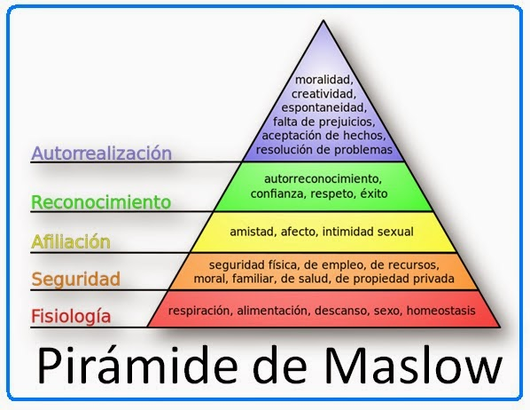

Slide 8
La historia de la teoría humanista
El humanismo surgió como una imagen del mundo al término de la Edad Media. Los pensadores humanistas fueron entonces intérpretes de nuevas aspiraciones humanas impulsados por la decadencia de la filosofía escolástica, cuyo centro de gravedad era la vida religiosa y la inmortalidad ultraterrena. El humanismo vino a sustituir esa visión del mundo con la reflexión filosófica abundante en productos racionales, en la que primaba la idea del hombre como ser humano, verdadero e integral.
El humanismo en el siglo XX vinieron después no poco humanistas, con aportaciones igualmente notables quienes allanaron el camino hasta nuestros días. En este contexto es donde ha de ubicarse el conductismo.
Este sistema, creo escuela, desarrollado sobre la base proporcionada por los principios del filosofo Iván Petrovich Pavlov (1849- 1936)

Slide 9
¿ como ha influido la teoría humanista en la historia del hombre?

Slide 10
¿Qué aplicaciones concretas tiene?
Fortalezas de la aplicación de la Teoría Humanista:
Llama la atención sobre la importancia del Educador como facilitador de los procesos de aprendizajes y crecimiento del educado.
Permite visualizar al ser humano como un ser con potencialidades a desarrollar.
Dificultades de la aplicación de la teoría humanista
Su dificultad para concretizar y acotar los conceptos básicos que rieguen su teoría.
Su dificultad para generar ciencia a partir de los planteamientos, dada su vaguedad y falta de la operacionalizacion.

Slide 11
¿Que problemas resuelve?

Slide 12
¿Que creencias ha originado?

Slide 13
concluciones
CONCLUSIONES: PROYECCIONES DE LA TEORÍA HUMANISTA EN EL ÁMBITO EDUCATIVO Lamentablemente, tal como lo plantean Rogoff, Goodman y Bertlett (2001), la mayoría de las escuelas no se han caracterizado por tener ambientes propicios para dar espacio a este tipo de educación. Los sistemas educacionales imperantes en nuestros días se caracterizan por:
• Ser obligatorios para todos los niños.
• Segregar a los niños de las actividades de los adultos. • Aislar a los niños en pequeños grupos con un solo adulto a cargo de su instrucción.

